Slide 1

프로젝트 팀 비너스 과제 제출

Slide 2
목차
RPA 프로젝트B 작업과정
폴더 및 파일정리
관세청 사이트 접속 및 데이터 수집
무역수지 지표 입력
환율 사이트 접속 및 데이터 추출
데이터 병합 및 데이터 추가
파일저장

Slide 3

개발 환경

Slide 4
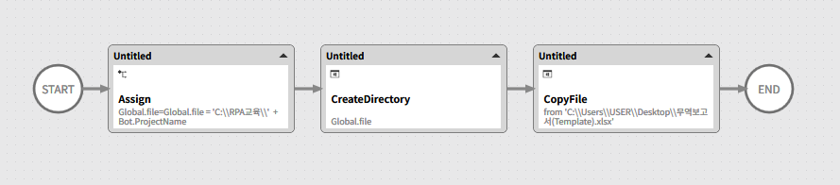
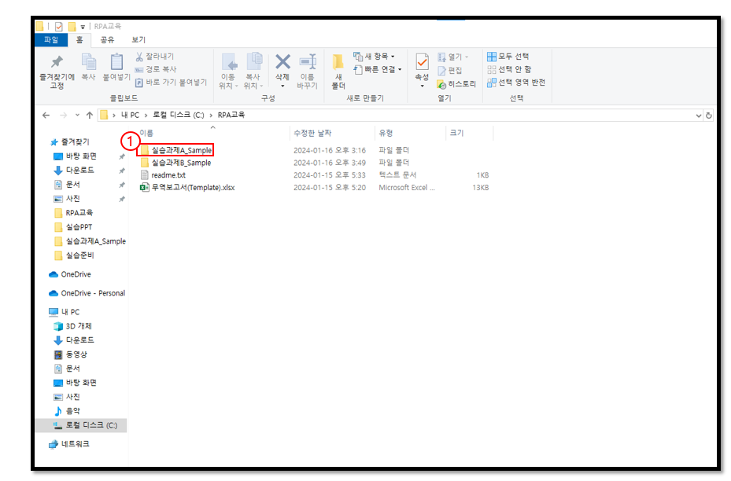
1. 폴더 및 파일 정리
C:\RPA교육\’+ ProjectB 디렉토리 생성, 무역보고서(Template).xlsx 를 복사

Slide 5
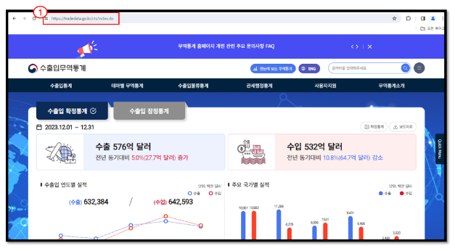
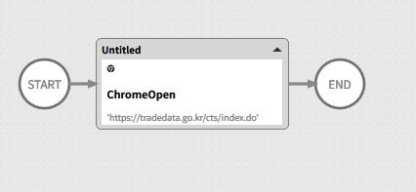
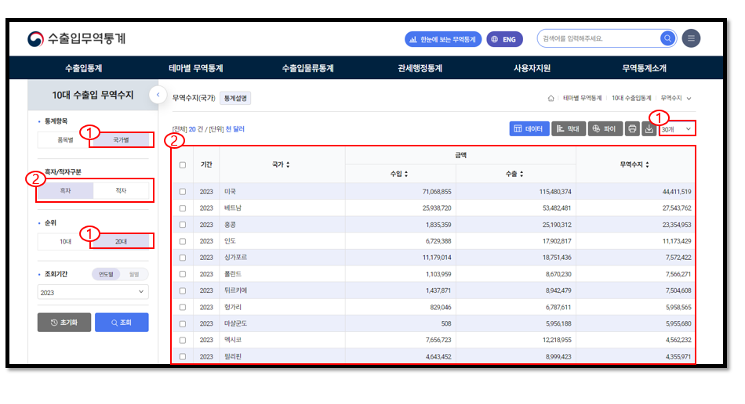
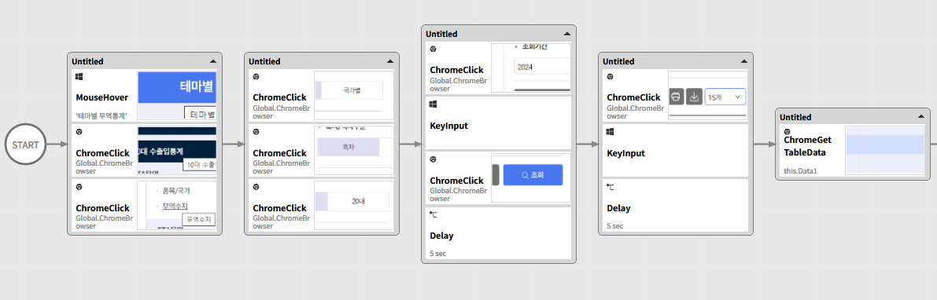
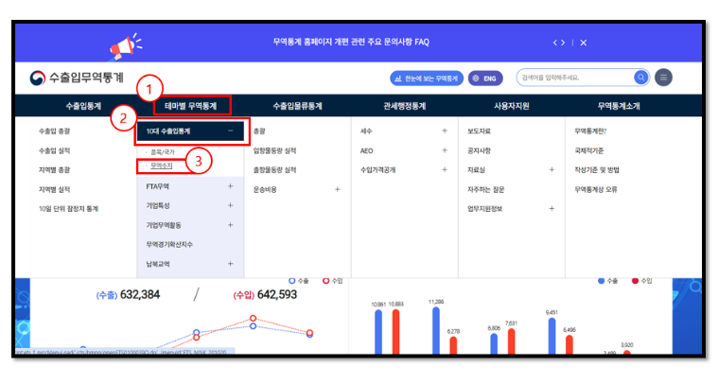
2. 관세청 사이트 접속 및 데이터 수집
관세청 수출입 무역 통계 사이트 접속 후 테마 별 무역통계>10대 수출입통계>무역수지 메뉴 이동

Slide 6
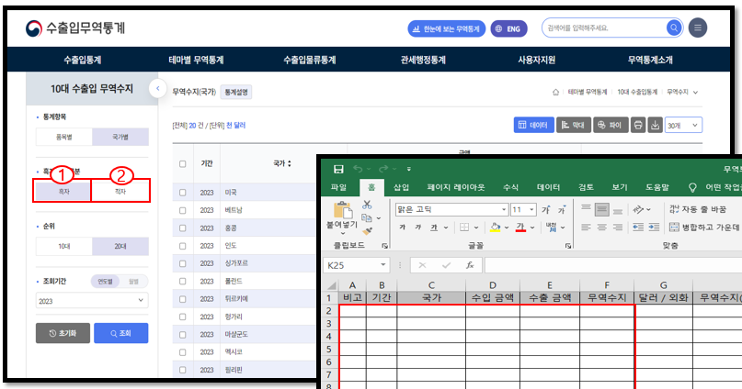
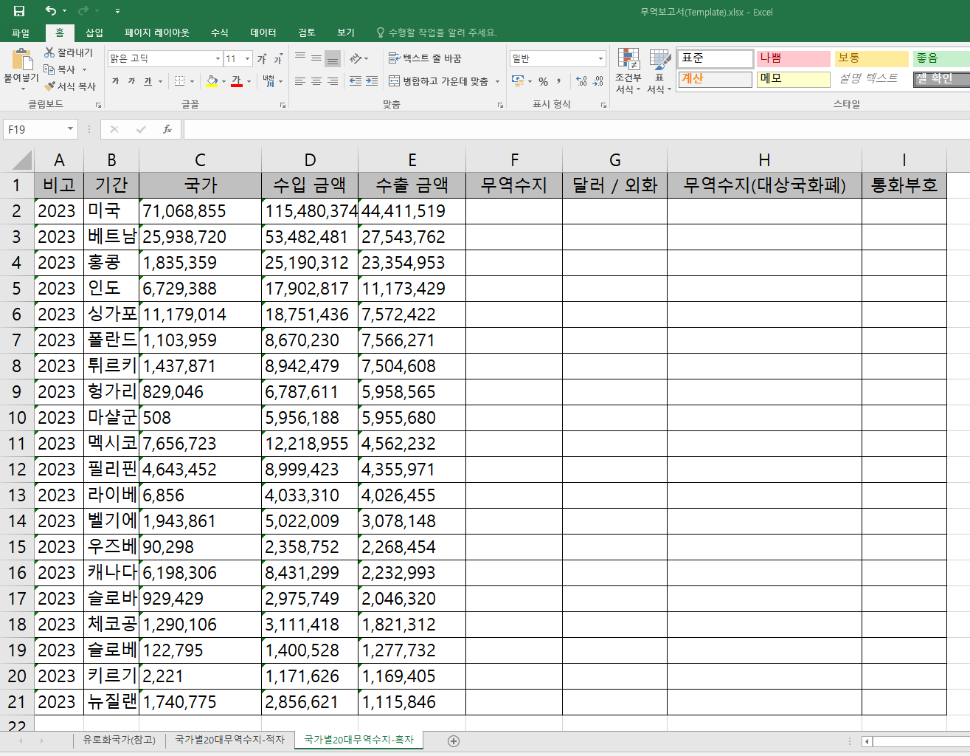
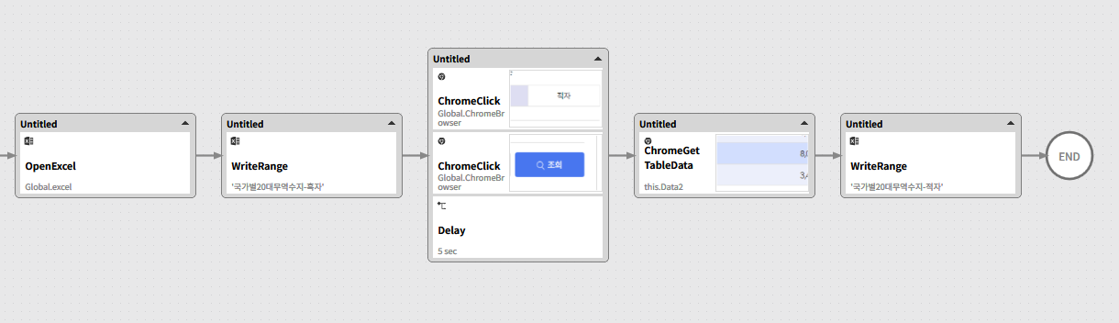
3 무역수지 지표 입력
무역수지 20대 지표 추출데이터 입력

Slide 7
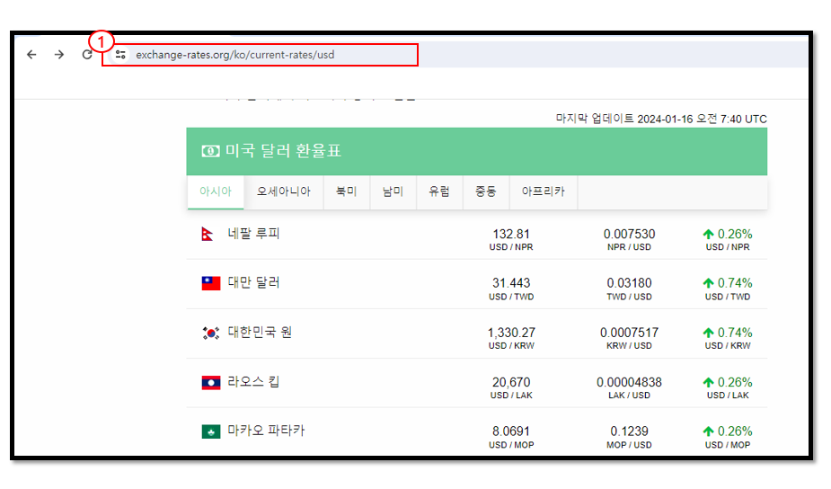
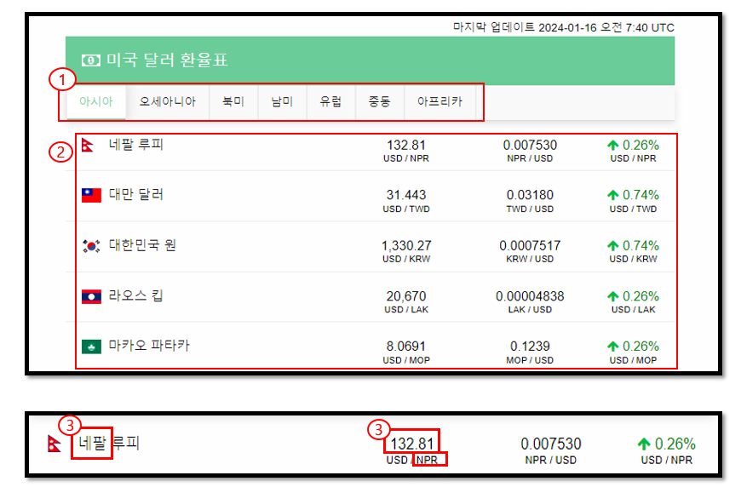
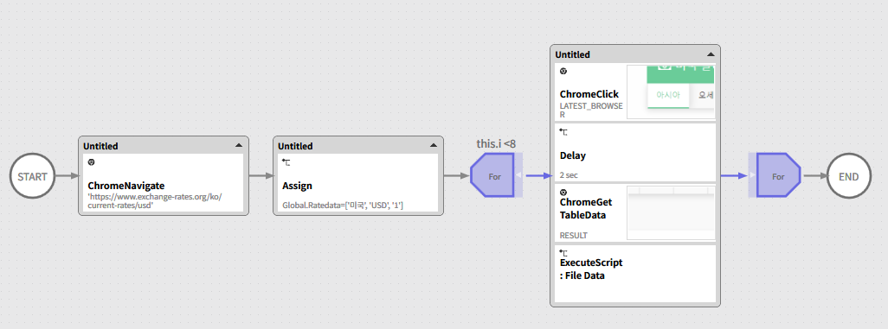
4. 환율사이트 접속 및 데이터 추출
환율 사이트 접속 후
각 지역 클릭 (쿼리 활용하여 반복문으로 진행)
환율 데이터 추출하기
데이터 전처리 (전체 데이터 중 필요한 데이터로 전처리 진행)

Slide 8
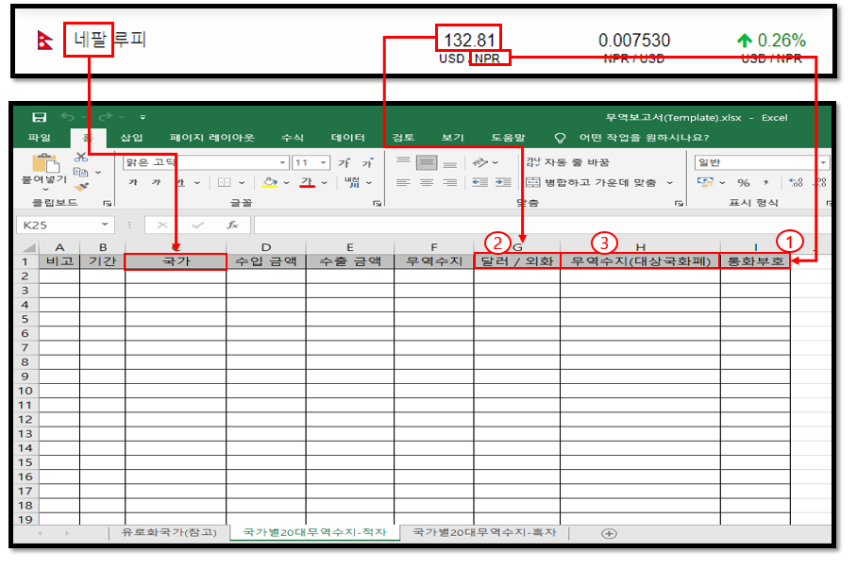
5. 데이터 병합 및 데이터 추가
무역수지 20대 지표 추출데이터의 ‘국가’ 참고하여 통화부호 입력 (유로화국가는 ‘EUR’입력)
통화부호 참고 혹은 국가 참고하여 환율 입력
F열 값과 G열 값 곱하여 무역수지(대상국화폐)열 입력

Slide 9
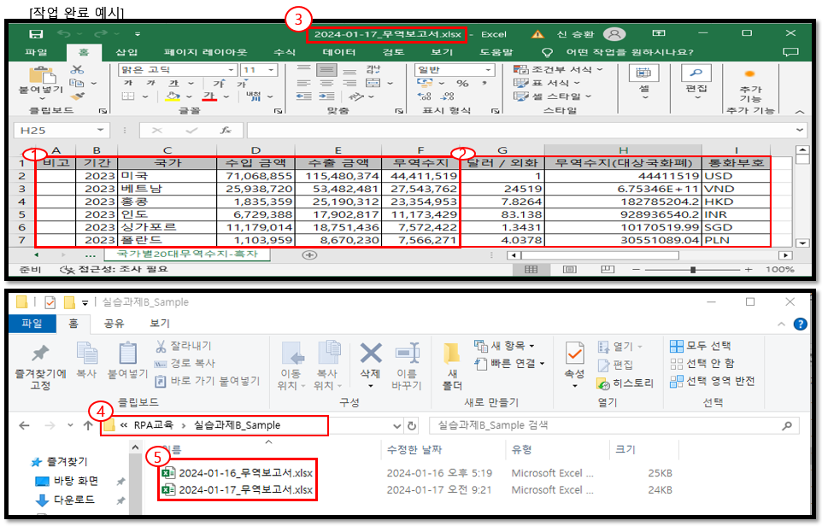
6. 파일저장
관세청 사이트 데이터 자료
환율 사이트 데이터 자료
최종 산출물 (오늘날짜)_무역보고서.xlsx로 저장
C:\RPA교육\’+ ProjectB 디렉토리에 저장 (변수 혹은 Bot내장함수 활용)

Slide 10
감사합니다☺

